Slide 1
§ 3. Западная Европа и США в 1918—1929 гг.

Slide 2
Проверка Д/З

Slide 3
План урока
Революция в Германии
Возникновение фашизма
Западные страны и США в 20-е гг.
Международные отношения

Slide 4
1. Революция в Германии

Slide 5
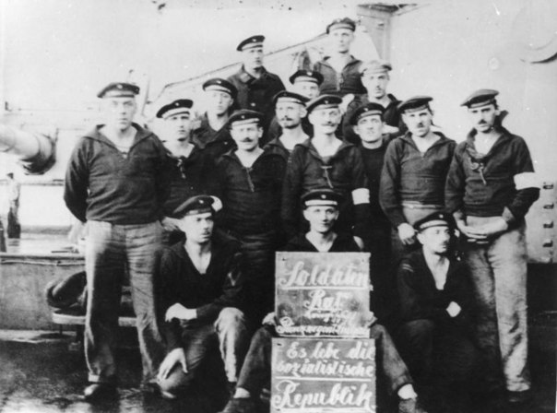
4 ноября 1918 г. – восстание моряков в Киле

Slide 6
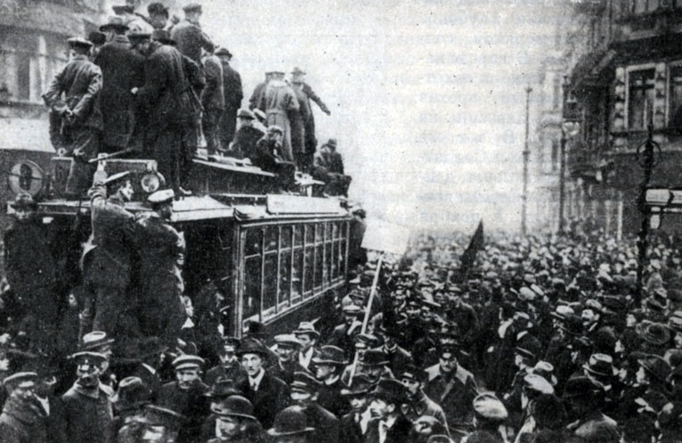
9 ноября 1918 г. – революция в Германии

Slide 7
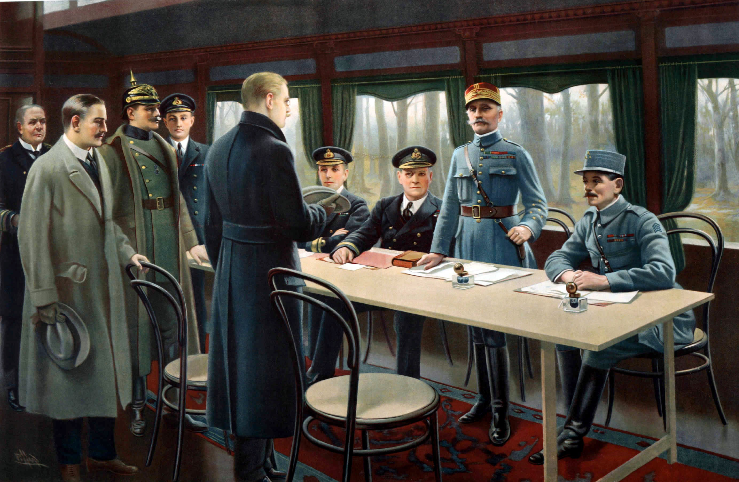
11 ноября 1918 г. – Компьенское перемирие

Slide 8
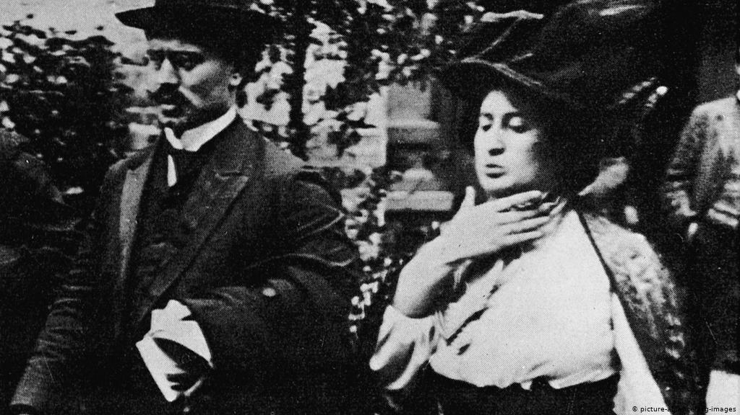
Карл Либкнехт и Роза Люксембург
В декабре 1918 г. революционно настроенные левые социал-демократы образовали Коммунистическую партию Германии (КПГ). Ее сторонники выступали за насильственные методы борьбы и установление диктатуры пролетариата. Разногласия между левыми и правыми достигли наибольшей остроты в период берлинского вооруженного восстания в январе 1919 г. Правительство Эберта подавило восстание, жестоко расправившись с коммунистами. Их лидеры Карл Либкнехт и Роза Люксембург были убиты.

Slide 9
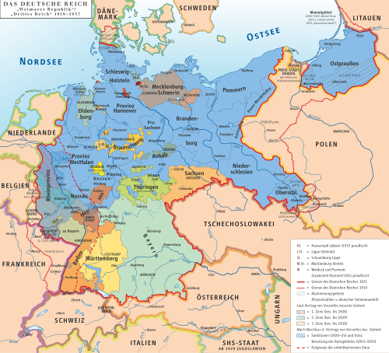
Веймарская республика – 31 июля 1919 г.

Slide 10
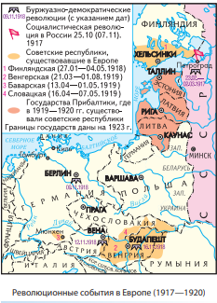
Революция в других странах Европы

Slide 11
2. Возникновение фашизма

Slide 12
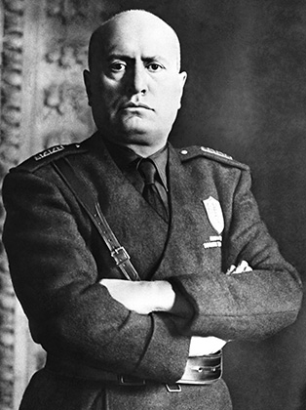
Муссолини
Основатель «Союза борьбы» (Фашио ди комбаттименто)

Slide 13
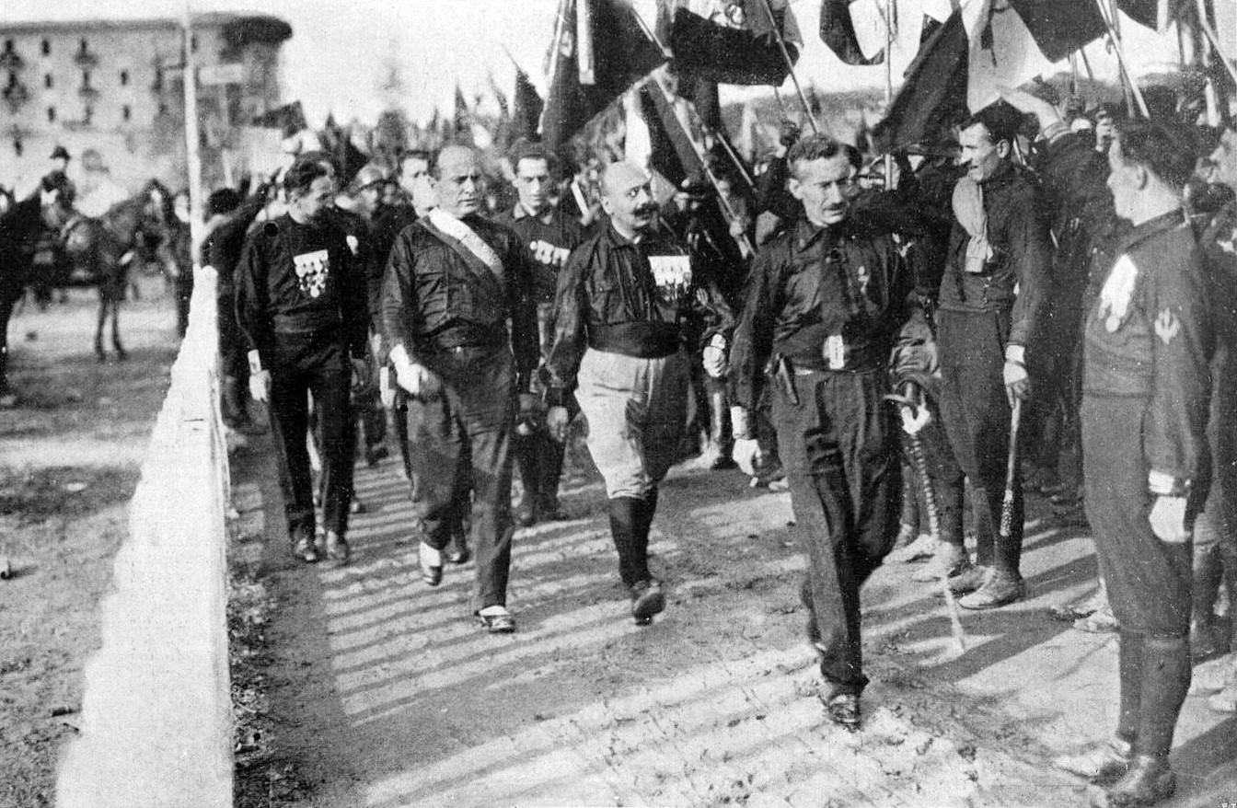
Поход на Рим 1922 г.

Slide 14
Основные идеи
Сильная авторитарная власть правителя
Государство регулирует экономику
Жесткие этнические и социальные чистки
Цензура, официальная государственная идеология
Желание расширить территорию Италии и воссоздать Римскую империю

Slide 15
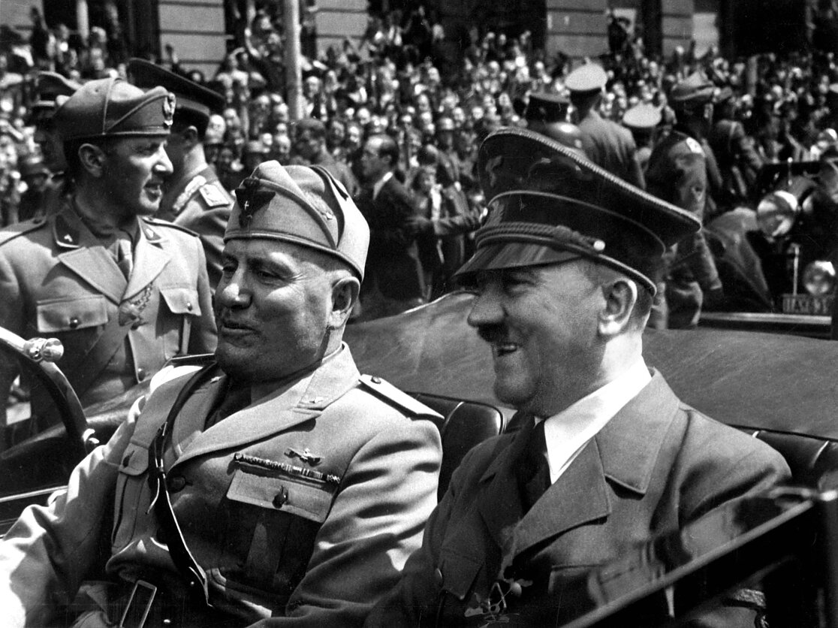
Адольф Гитлер
Создатель и лидер Немецкой социал-социалистической рабочей партии Германии

Slide 16
Основные идеи
Создание «Великой Германии»
Превосходство немецкой (арийской) нации над другими
Право на жизненной пространство для немцев
Расовая и этническая ненависть (в особенности к евреям, цыганам и славянам).
Жёсткий идеологический и государственный контроль за всеми сферами жизни

Slide 17
3. Западне страны и США в 20-е гг.

Slide 18
Основные особенности
США становится одним из лидеров мировой экономики
Экономика Франции и Англии в целом оправились от последствий Первой Мировой войны
В западных странах наблюдались выступления рабочих
Германия, отягощенная последствиями войны, испытывала экономические трудности вплоть до конца 20-х гг.

Slide 19
4. Международные отношения

Slide 20
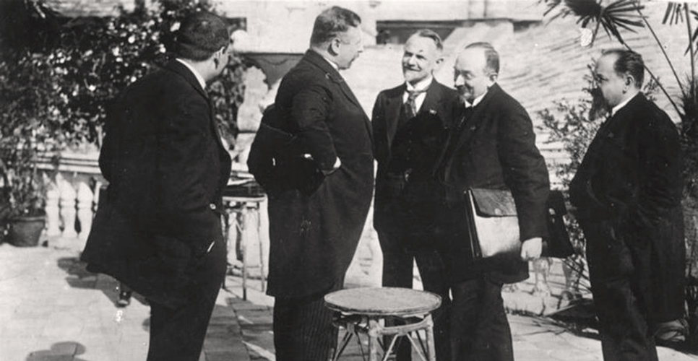
1922 г. – Рапальский договор между Германий и СССР

Slide 21
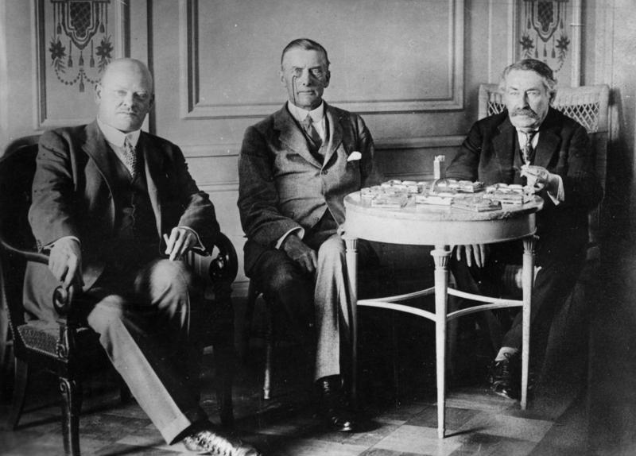
1925 г. – Локарнские договоры

Slide 22
Контроль знаний

Slide 23
Д/З
Параграф 3
Все пишут тест

Slide 24

Оценки, тест, д/з (в телеграме)

